Slide 1
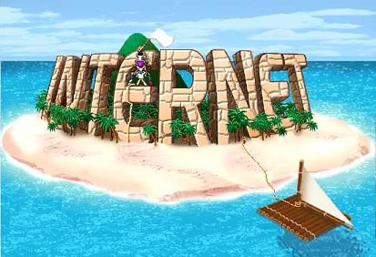

EXPOSITORA: Isabel castillo Jiménez
PROFESOR : Víctor Espinoza
FRECUENCIA: Martes, Jueves
HORARIO: 4 a 6 pm

Slide 2
contenido
¿Qué es el internet?
Historia de Internet
¿Cómo funciona Internet?
Servicios de Internet

Slide 3

¿Qué es el internet?
Internet es la red telemática mas utilizada que están enlazadas por diversos medios tecnológicos.

Slide 4
¿Qué es Internet?
Internet
(Inter redes)

Slide 5
Historia de Internet
Internet se inició como un proyecto de defensa de los Estados Unidos. A finales de los años 60, la ARPA (Agencia de Proyectos de Investigación Avanzados) del Departamento de Defensa definió el protocolo

Slide 6
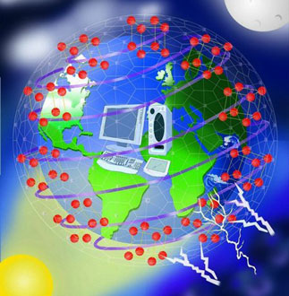
Historia de Internet
En 1975, comenzó a funcionar como red, sirviendo como base para unir centros de investigación militares y universidades, y se trabajó en desarrollar protocolos más avanzados para diferentes tipos de ordenadores y cuestiones específicas

Slide 7
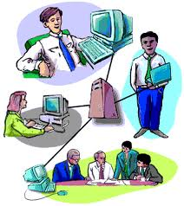
¿Cómo funciona Internet?
Toda Internet funciona a través de TCP/IP, es la base de todas las máquinas y software

Slide 8
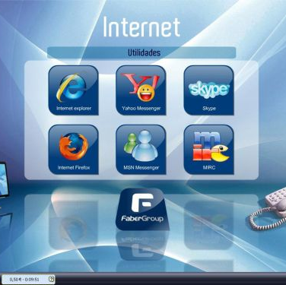
Servicios de Internet
La Web (www)
Correo electrónico (e-mail)
Videos
Los videojuegos
El facebook

Slide 9
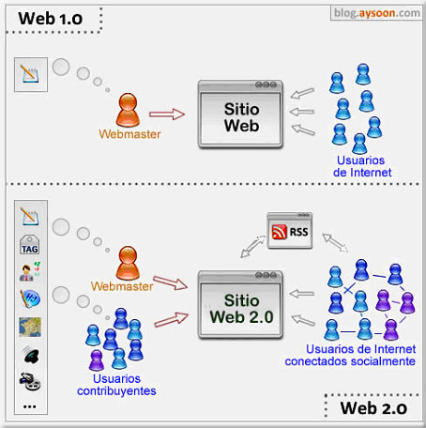
La Web (www)
  es el punto más visible de Internet y hoy en día el más usado.

Slide 10
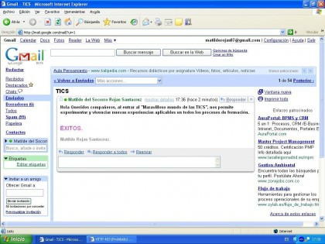
Correo electrónico (e-mail)
es un servicio de red que permite a los usuarios enviar y recibir mensajes rápidamente.

Slide 11

Videos y música
YouTube
es un sitio web en el cual los usuarios pueden subir y compartir vídeos. Fue creado en febrero de 2005.

Slide 12
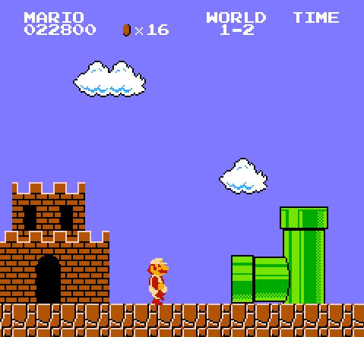
Los videojuegos
Los videojuegos en línea son aquellos videojuegos jugados vía Internet por los usuarios.

Slide 13
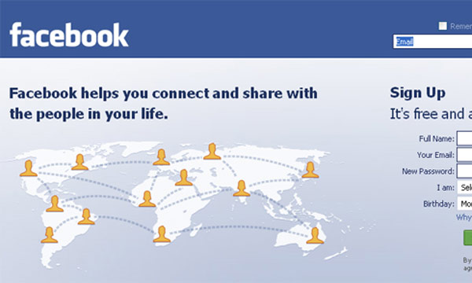
EL Facebook
es un sitio web formado por muchas redes sociales.
Cualquier persona puede hacerse miembro de Facebook, lo único que necesitas es una dirección de correo electrónico.

